Slide 1
ÖRNEK OLAY ANALİZİ

Slide 2
CİNSİYETÇİLİĞİN BEDELİ: KADIN HAKEME ‘EVİNDE ÜTÜ YAP’ DİYEN OYUNCUYA SAHALARDAN 3 AY MEN…

Slide 3
İtalya’nın Venedik kentinde bir amatör futbol takımının oyuncusu, kadın hakeme “evinde oturup ütü yap” dediği için 3 aylığına sahalardan men edildi.
Yerel basında çıkan haberlere göre halen amatör kümedeki Pro Venezia takımında oynayan Daniele Berton isimli futbolcu, Ekim 2014’te oynadıkları bir maç sonrası, maçı yöneten kadın hakeme sosyal medya üzerinden hakaret etti.

Slide 4
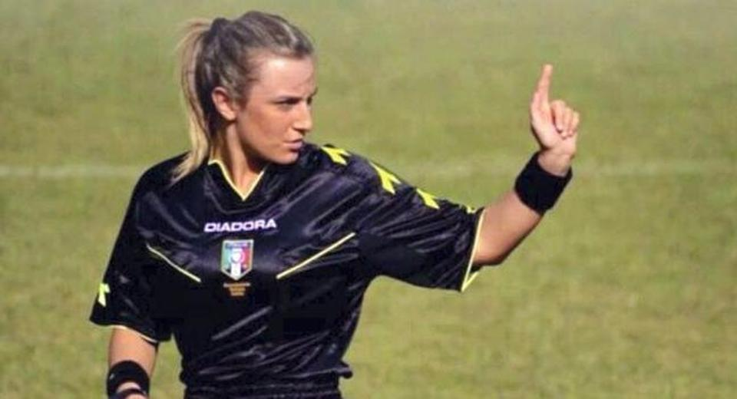
Daniele Berton o dönem oynadığı Cavallino takımının Spinea ile karşılaşmasında, hakem Greta Pasquesi’nin kendisine haksızlık yaptığını düşünen Berton, Facebook’a şu mesajı yazdı:
“Hey sen kadın! Neden maç yöneteceğine evinde oturup temizlik, ütü yapmıyorsun, seni hakem yapana lanet olsun!”.

Slide 5
Oyuncu, kendisini haksız yere oyundan çıkardığını öne sürdüğü kadın hakeme yönelik mesajında küfür de etti.
Yaklaşık 1.5 yıl önceki bu mesajın cezası 21 Nisan 2016’de verildi. İtalyan Futbol Federasyonu’nun Venedik temsilciliğinden yapılan açıklamada, Daniele Berton’un 3 ay süreyle müsabakalardan men edildiği belirtildi. Futbolcunun o dönemki kulübü Cavallino’ya da 200 Euro para cezası verildi.

Slide 6
Kulübe verilen cezanın, söz konusu mesajından sonra Berton’la aralarına mesafe koymaları ve sezon ortasında da oyuncuyu başka takıma transfer etmeleri nedeniyle düşük tutulduğu belirtildi.
Haber yerel basında “Kadın hakeme hakaretin bedeli ağır oldu”, “Facebook’taki bir cümleye çok ağır ceza” gibi yorumlarla yer aldı.

Slide 7
sorular
1) Sizce kadın hakeme yapılan bu davranış etik midir?
2) Böyle bir davranış karşısında bundan sonraki zamanda sizce kadınların bu mesleğe karşı tutumu ne olur?
3)Sizce futbolcuya verilen ceza yeterli midir? Bir daha böyle bir durumla karşılaşılmaması için ne gibi önlemler alınmalıdır?
4) kadın hakemin yerinde siz olsaydınız bu olayda nasıl davranırdınız?

